Slide 1
Соблюдение требований Федерального закона № 77-ФЗ «Об обязательном экземпляре документов» в деятельности редакций СМИ и организаций ТРВ Ивановской области

Slide 2
Статистика нарушений, выявленных ТУ Роскомнадзора по Ивановской области:
Нарушения Федерального закона «Об обязательном экземпляре документов» от 29.12.1994 N 77-ФЗ
 | 1 полугодие 2017 | 2 полугодие 2017 | 1 полугодие 2018
Печатные СМИ | 9 | 7 | 4
Электронные СМИ | 4 | 4 | 4

Slide 3
ст. 7 Федерального закона "Об обязательном экземпляре документов" от 29.12.1994 N 77-ФЗ
16 экземпляров журналов
9 экземпляров газет
Информационное телеграфное агентство России (ИТАР-ТАСС)
Федеральный орган исполнительной власти в сфере печати, средств массовой информации и массовых коммуникаций (Роспечать)
1 федеральный экземпляр

Slide 4
Ст. 12 Федерального закона «Об обязательном экземпляре документов» от 29.12.1994 N 77-ФЗ
На государственное хранение передаются материалы телерадиопродукции и телерадиовещательных организаций:
Собственного производства;
Созданные по заказу редакции (вещателя);
Материалы, авторские права на которые переданы редакции (вещателю) правообладателями.

Slide 5
Ответственность. ст. 13.23 КоАП РФ
Нарушение установленного законом порядка представления обязательного экземпляра документов, письменных уведомлений, уставов редакций или заменяющих их договоров, а равно порядка хранения материалов теле- и радиопередач влечет наложение административного штрафа:
на должностных лиц - от 1 000 до 2 000 рублей;
на юридических лиц - от 10 000 до 20 000 рублей.

Slide 6
п. 2.1 ст. 7 Федерального закона "Об обязательном экземпляре документов" от 29.12.1994 N 77-ФЗ
1 экземпляр печатного издания в электронной форме
Информационное телеграфное агентство России (ИТАР-ТАСС)
Российская государственная библиотека
ПРИКАЗ МИНИСТЕРСТВА КУЛЬТУРЫ РФ ОТ 26 ДЕКАБРЯ 2017 Г. N 2227 "ОБ УТВЕРЖДЕНИИ ПОРЯДКА ДОСТАВКИ, ХРАНЕНИЯ, УЧЕТА ОБЯЗАТЕЛЬНОГО ЭКЗЕМПЛЯРА ПЕЧАТНОГО ИЗДАНИЯ В ЭЛЕКТРОННОЙ ФОРМЕ, МЕР ЗАЩИТЫ ПРИ ДОСТАВКЕ ОБЯЗАТЕЛЬНОГО ЭКЗЕМПЛЯРА ПЕЧАТНОГО ИЗДАНИЯ В ЭЛЕКТРОННОЙ ФОРМЕ, ПОРЯДКА КОМПЬЮТЕРНОЙ ОБРАБОТКИ ДАННЫХ ОБЯЗАТЕЛЬНОГО ЭКЗЕМПЛЯРА ПЕЧАТНОГО ИЗДАНИЯ В ЭЛЕКТРОННОЙ ФОРМЕ В ЦЕЛЯХ ИХ КЛАССИФИКАЦИИ И СИСТЕМАТИЗАЦИИ, А ТАКЖЕ ТРЕБОВАНИЙ К ФОРМАТУ ДОСТАВЛЯЕМОГО ФАЙЛА ОБЯЗАТЕЛЬНОГО ЭКЗЕМПЛЯРА ПЕЧАТНОГО ИЗДАНИЯ В ЭЛЕКТРОННОЙ ФОРМЕ"

Slide 7
Основные требования:
Направляются в течение семи дней со дня выхода в свет первой партии тиража печатных изданий
Должны быть заверены квалифицированной
электронной подписью
Формат – PDF/A

Slide 8
Сайты доставки экземпляра печатного издания в электронной форме:
https://oek.rsl.ru/ - РГБ
http://www.bookchamber.ru/ - ИТАР-ТАСС

Slide 10
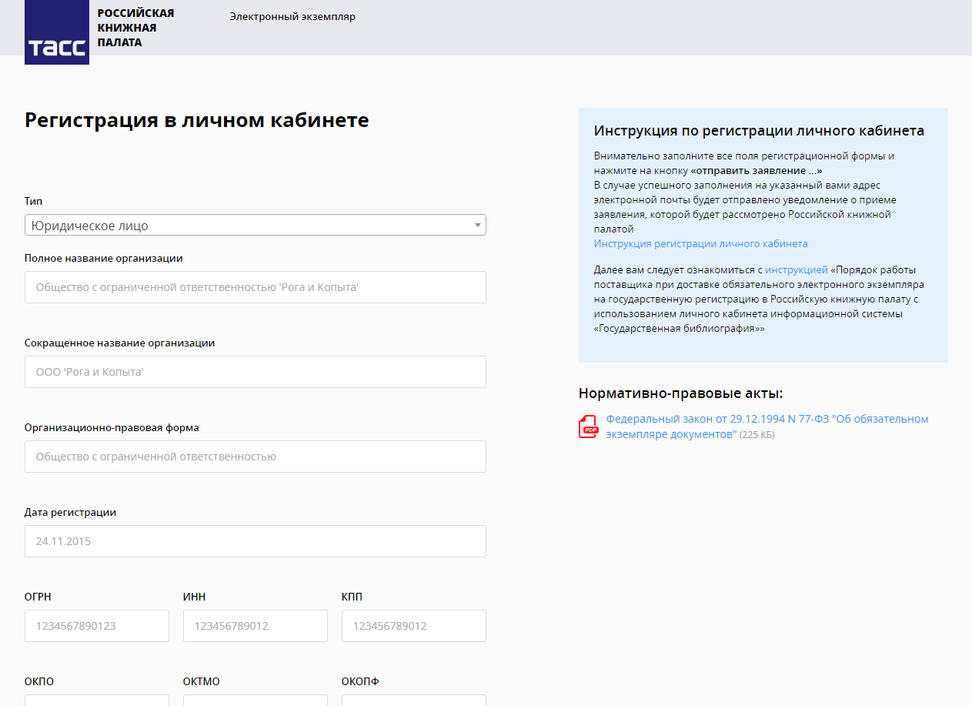

Slide 11
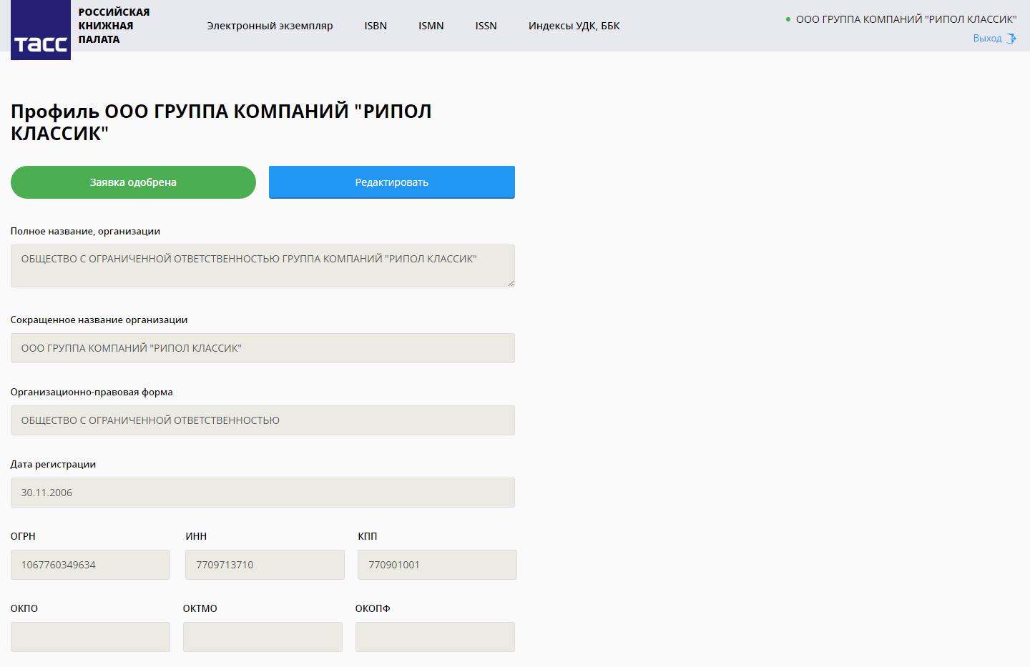

Slide 12
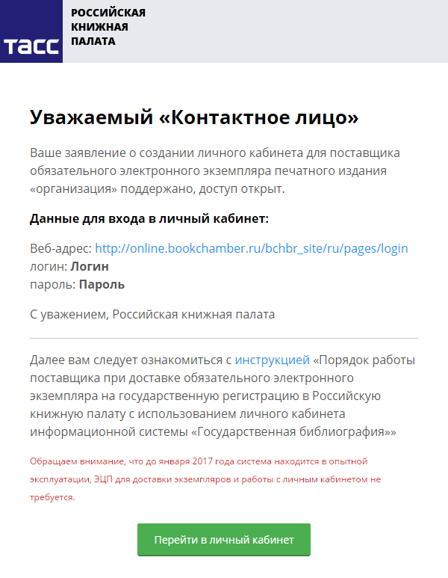

Slide 13
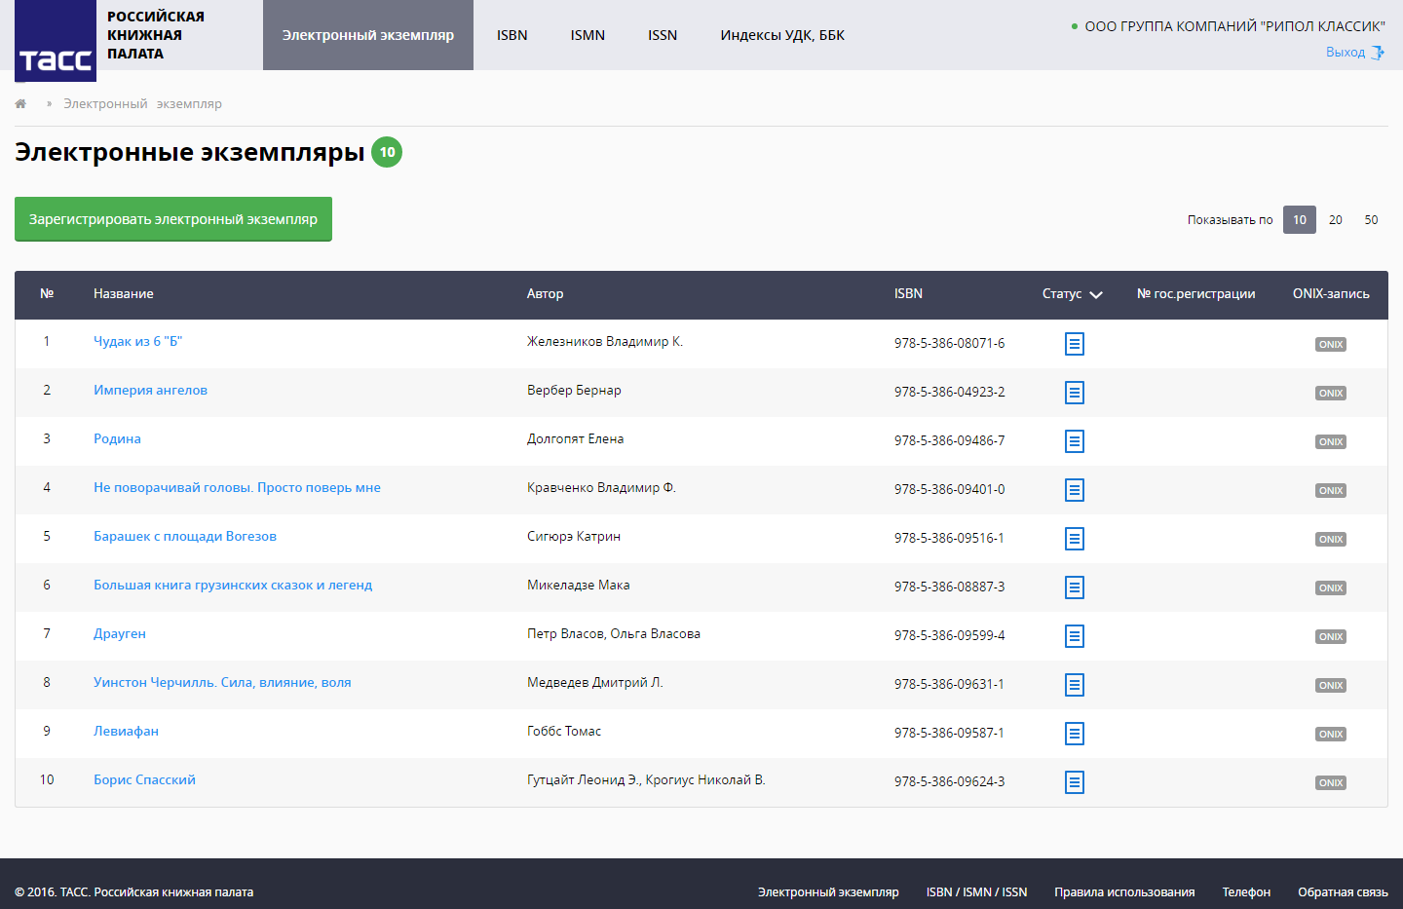

Slide 14
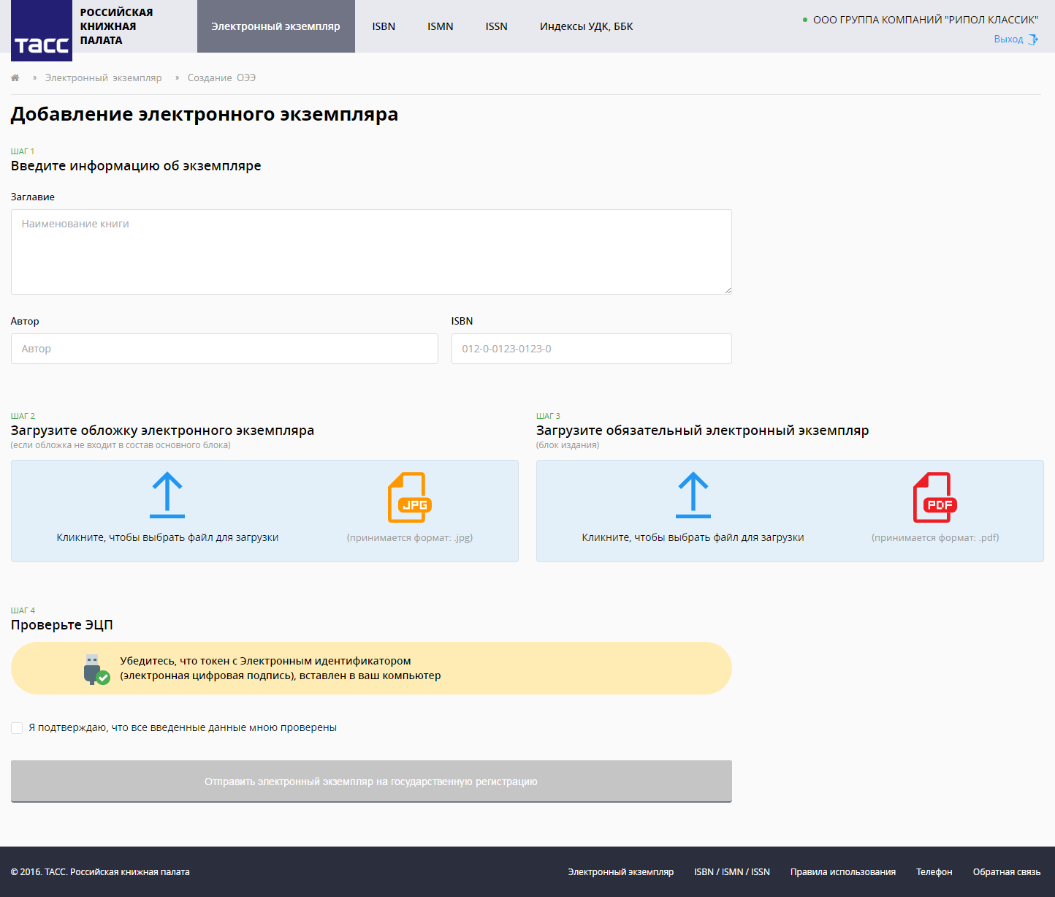

Slide 15
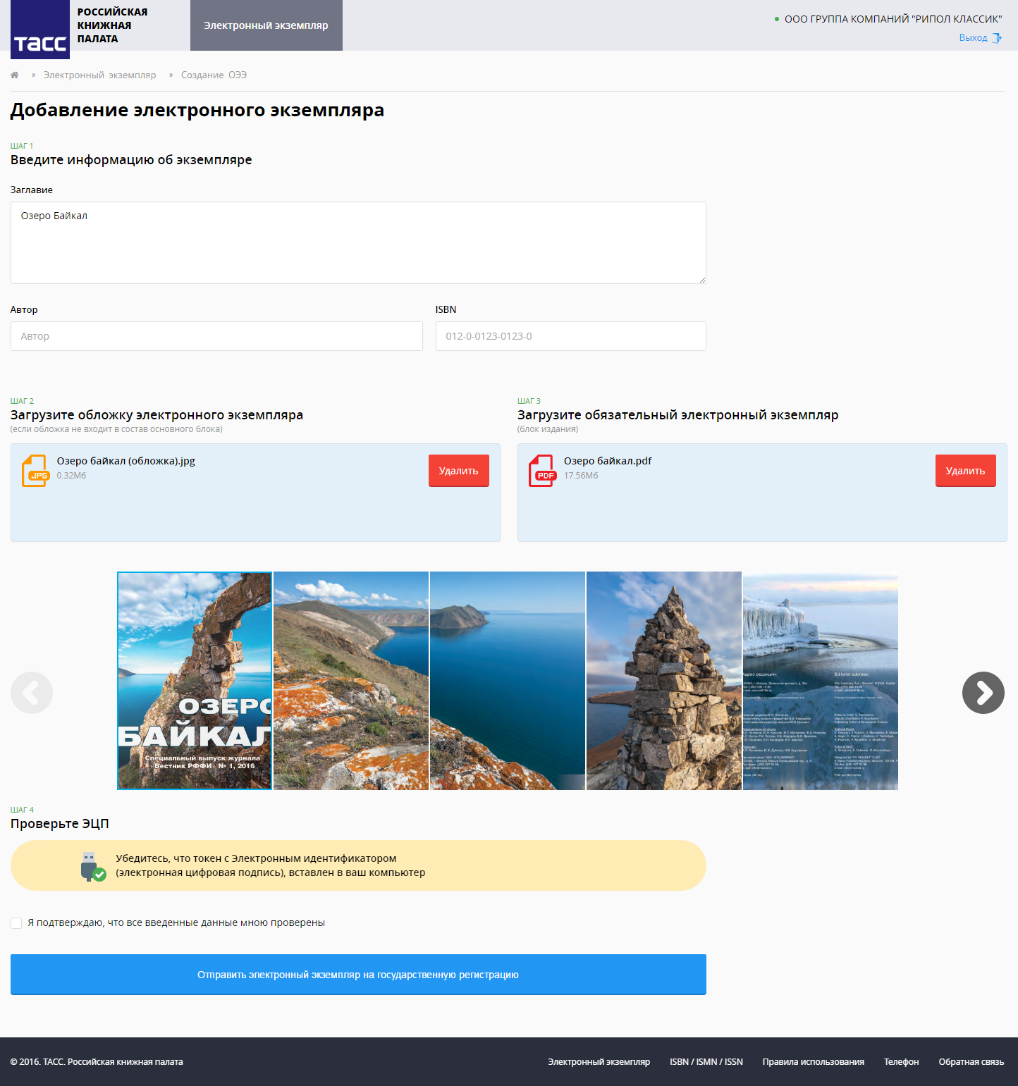

Slide 17
РГБ
Для передачи электронной копии документа необходимо зарегистрироваться в системе: заявки на передачу обязательного экземпляра можно создавать только в личном кабинете пользователя.
Для этого необходимо выполнить следующие действия:
заполнить форму заявления;
подтвердить адрес электронной почты, на которую был зарегистрирован личный кабинет;
подписать квалифицированной электронной подписью заполненное заявление;
подписанная заявка поступит на обработку операторам, которые направят уведомление о ее статусе на адрес электронной почты, указанный при регистрации.

Slide 18
Система оптимизирована для работы в следующих браузерах:
Internet Explorer 11
Google Chrome
Mozilla Firefox
Opera
Браузеры, не отображенные в этом списке, могут не поддерживаться системой.
Обратите внимание, что для корректной работы необходимо установить последнюю версию браузера.

Slide 19
Ошибки:
1. «Отсутствие текстового слоя»
2. «Несоответствие текстового слоя содержимому файла»
3. «Неверная кодировка текстового слоя»

Slide 20
Контакты:
ИТАР-ТАСС:
Отдел контроля:
+7 (499) 791-01-10 доб. 5127
moriakov_d@tass.ru
+7 (499) 791-01-10 доб. 5110
nikolenko_v@tass.ru
РГБ:
+7 (499) 557-04-71
oek@rsl.ru
https://oek.rsl.ru/faq
https://oek.rsl.ru/page/roundtable20170323

Slide 21
Спасибо за внимание!

